Slide 1
С Днем Всех Влюбленных (нас с тобой)!
Посвящается Матвею Киселеву, моему молодому человеку, лучшему другу, моей душе, моей семье, моему дому, моей котейке и заюшке, которую я очень люблю!
Выполнила: Рощина Арина

Slide 2
На ваш телефон пришло новое сообщение, посмотри, вдруг там что-то важное Сначала нужно перейти по ссылке!
file:///C:/Users/79281/Desktop/kotik.html

Slide 3
Теперь хочу показать свой подарок, моя любимка!
Просматривая все наши фотки ( их много капец) , я осознала, как много мы с тобой прошли и насколько это ценно, иметь столько общих моментов, историй, поездок, шуток, тем для разговоров…
Ты стал для меня частичкой моей души, моим родным человеком и я не представляю, что бы я делала без тебя.
Каждый день я просыпаюсь и радуюсь, видя тебя, прижимаюсь к тебе поближе и хочу, чтобы мы лежали так целый день…………

Slide 4
Я немного написала тебе добрых слов и составила коллажи из фоток!

Slide 5
10 вещей, которые я люблю в тебе:
1. Твоя забота (записки в блокноте,тетрадке…)
2. Твое стремление к лучшем и увлеченность (товарка на связи)
3. Твоя улыбка ( и глаза, конечно)
4. Твое доброе сердце
5. Ты милый котейка
6. То, как ты меня терпишь, когда я кринж
7. То, как ты меня поддерживаешь, когда мне плохо
8. Твои кулинарные способности
9. Спина
10. Если честно, то все (ты только что надудонил и это я тоже люблю)

Slide 6
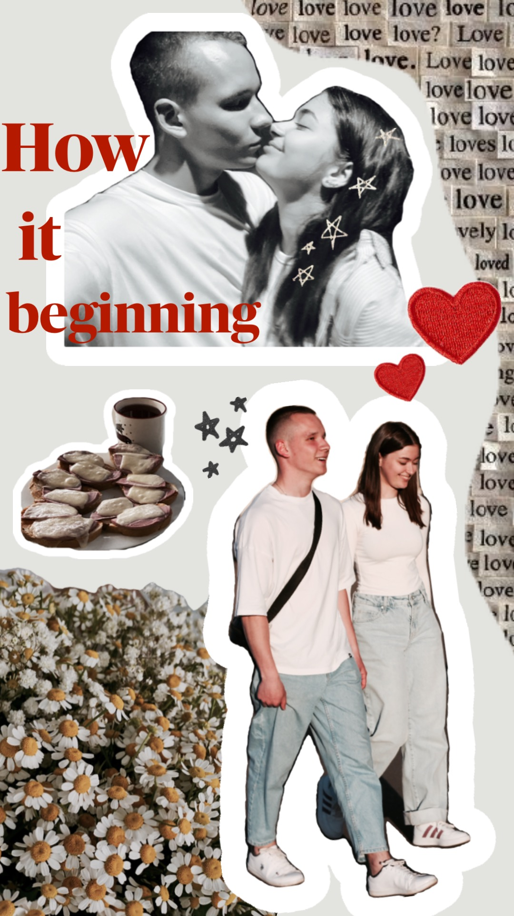

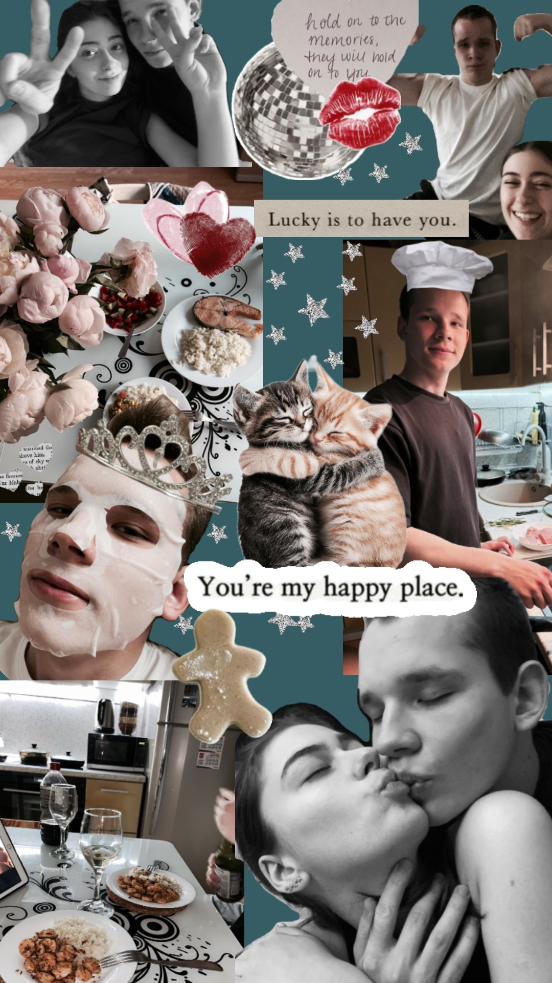

Slide 7
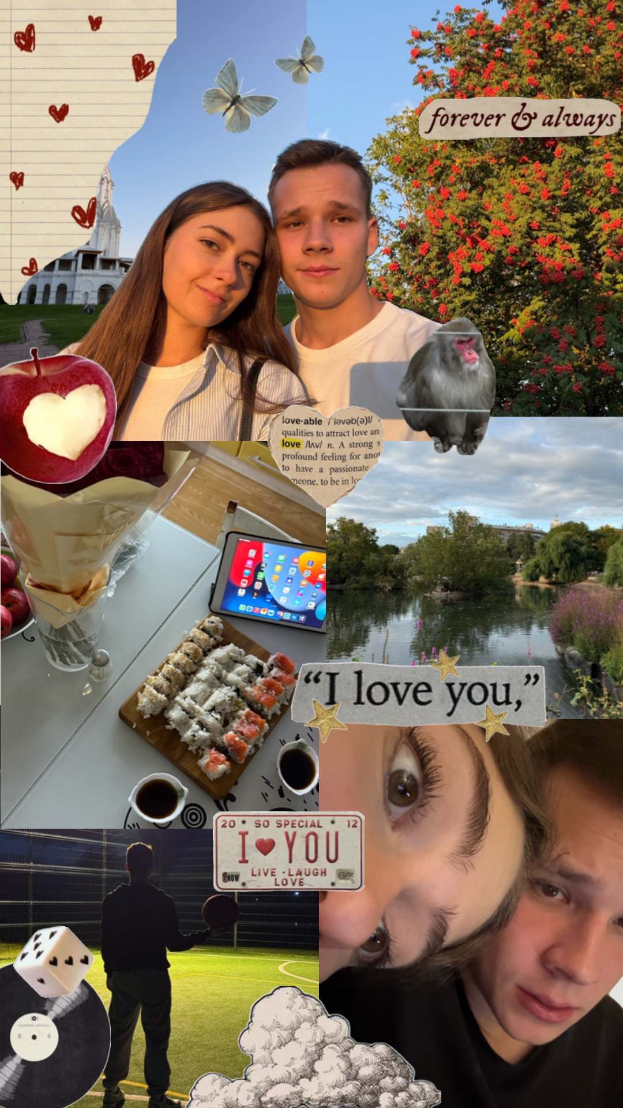
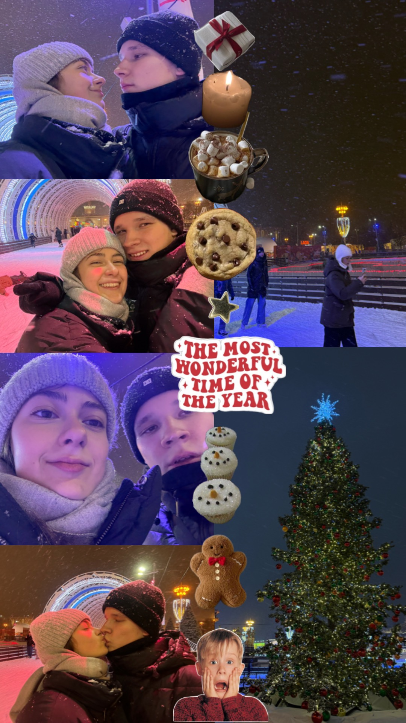
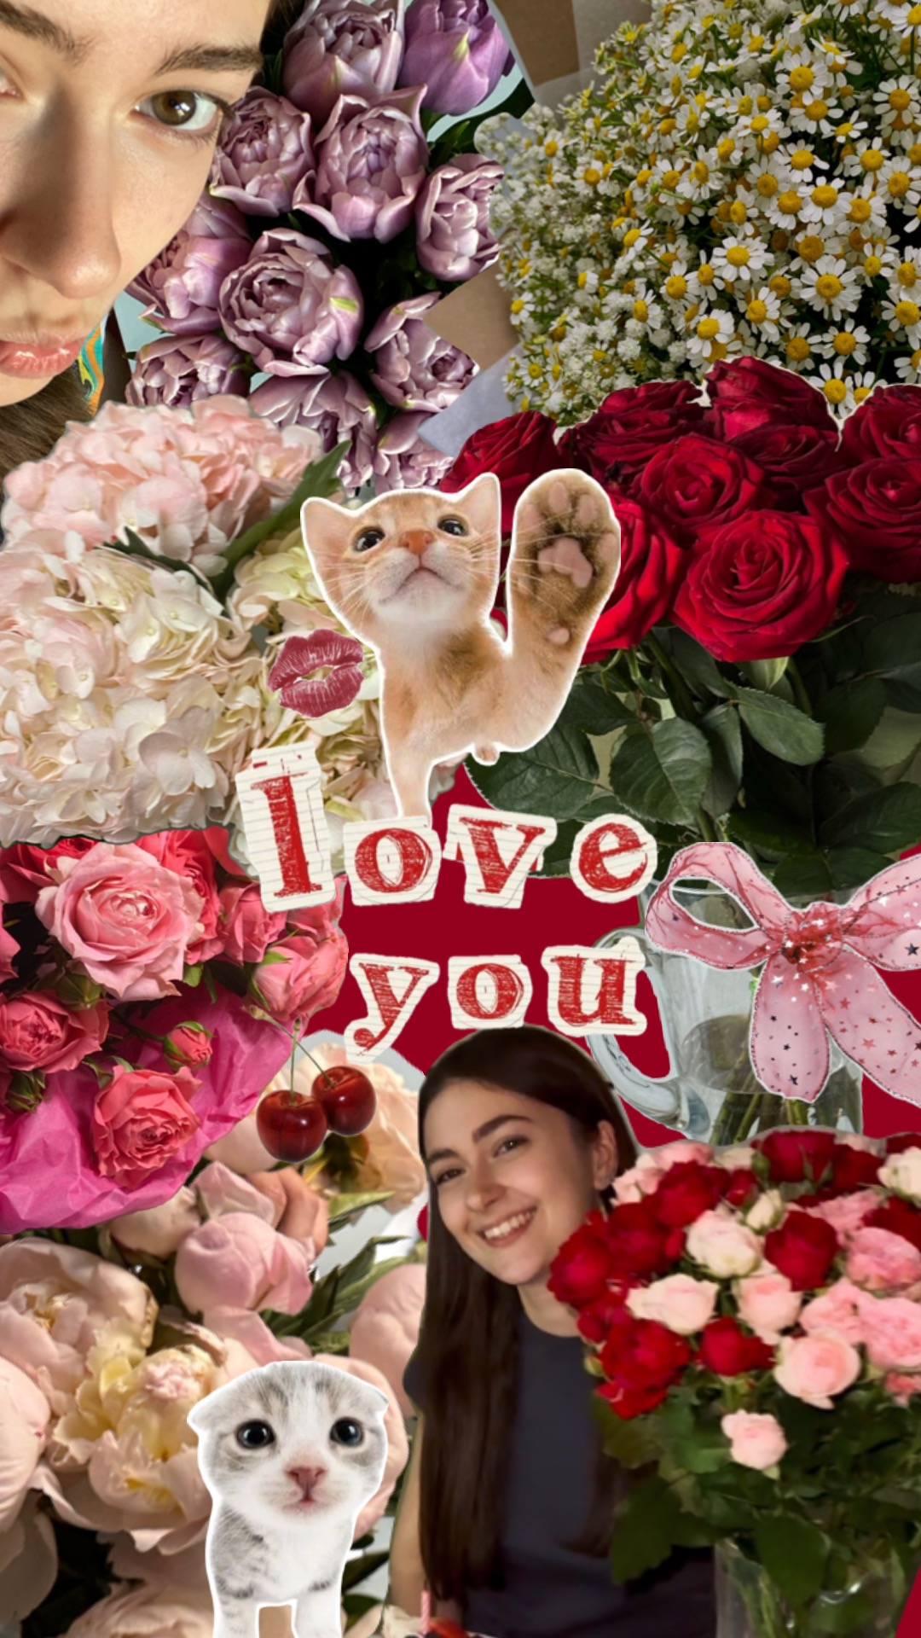

Slide 8
